Slide 1
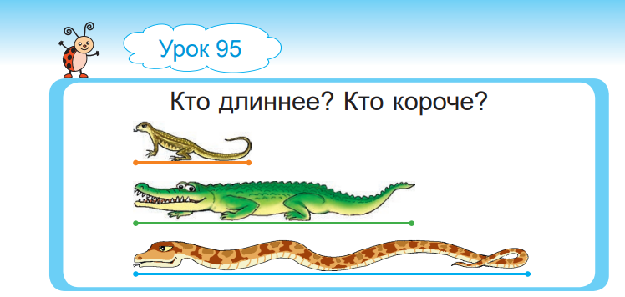

Slide 2
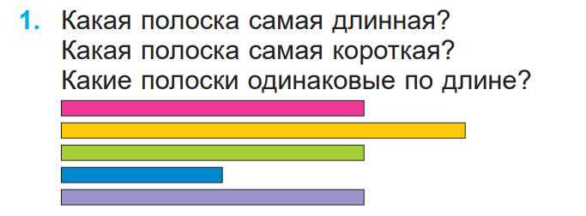

Slide 3


Slide 4

15
10
13
=18
=14
= 0
12
19
14
=17
= 9
=11

Slide 5

-
+
+
+
+
-

Slide 6


Сделал –
Сделает –
Станет –
12
6
?
12 + 6 = 18 (к.)
Ответ: 18 корабликов станет.

Slide 7
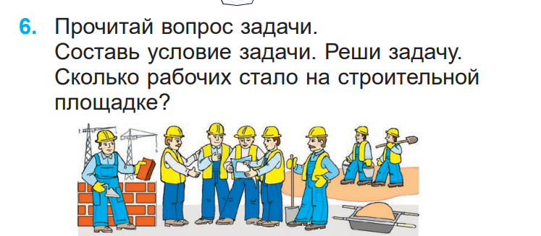

Slide 8

5 + 3 = 8

Slide 9

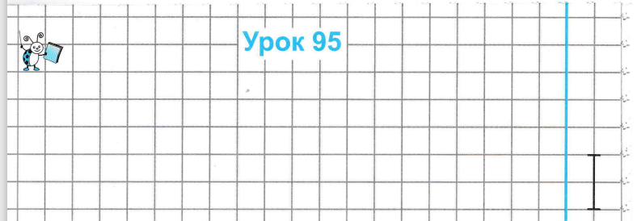




Slide 10
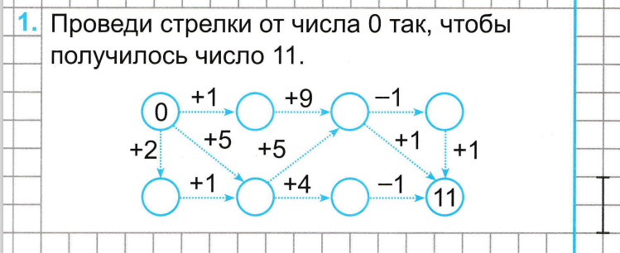
10
5

Slide 11
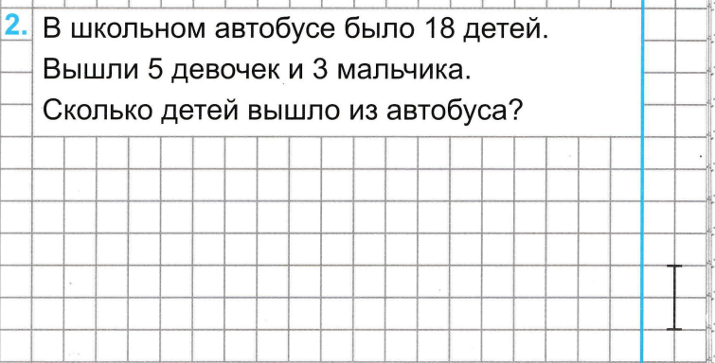




Slide 12


